Slide 1
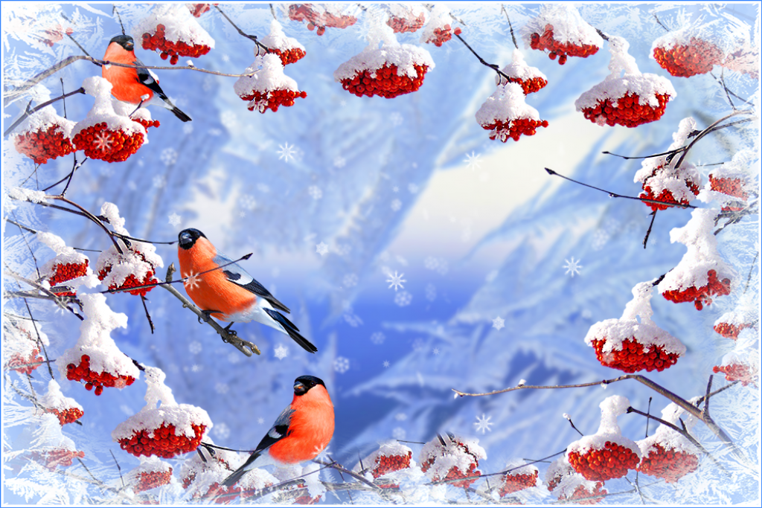
Проект на тему: «Зимующие птицы»

Slide 2

Информационная карта проекта
Интеграция образовательных областей
О.О. «Познавательное развитие»,
О.О. «Художественно-эстетическое развитие»,
О.О. «Физическое развитие»,
О.О. «Речевое развитие»,
О.О. «Социально -коммуникативное развитие».
Возраст детей: средняя группа Тип проекта: информационно-ориентированный. Вид проекта: групповой. Срок реализации проекта: Краткосрочный – 2 неделя.

Slide 3
Актуальность проекта
В холодное время года перед зимующими птицами встают жизненно важные вопросы: как прокормиться. Доступной пищи становится значительно меньше, но потребность в ней возрастает. Иногда естественный корм становится практически недоступным, поэтому многие птицы не могут пережить зиму и погибают. Задача взрослых - воспитывать интерес у детей к нашим соседям по планете - птицам, желание узнавать новые факты их жизни, заботиться о них. Дать детям элементарные знания о том, как правильно вести себя в природе.

Slide 4
Цель:
Закрепить представления дошкольников о зимующих птицах.
Задачи:
закрепить знания детей о птицах;
расширять представления об особенностях внешнего вида, повадках птиц;
воспитывать заботливое отношение к птицам, желание помогать в трудных зимних условиях;
воспитывать любознательность, сочувствие.

Slide 5
I этап – Организационно-подготовительный
Определение темы исходя из интереса и знаний детей.
Сбор и анализ литературы по данной теме.
Планирование предстоящей деятельности, направленной на реализацию проекта.
Обеспечение дидактическим материалом.

Slide 6
2 этап: Планирование
Социально – коммуникативное развитие
Беседы: «Что ты знаешь о зимующих птицах?», «Меню птиц», «Зимние гости», «Зачем помогать птицам зимой»
Дидактическая игра «Кто как кричит?»
Наблюдение за птицами во время прогулки.
Разговор «Птичья столовая»

Slide 7
Художественно – эстетическое развитие
Пластилинография «Снегири и синички»
Аппликация «Снегири и синички».
Рисование «Синички»,
«Птички на кормушке»

Slide 8
Речевое развитие
Разучивание стихов С. А. Есенина «Поёт зима, аукает», «Где обедал воробей» /из цикла «Детки в клетке»
Рассматривание сюжетных картин и фотографий.
Составление описательного рассказа совместно с родителями «Вот какие птички».

Slide 9
Познавательное развитие
ООД по экологическому воспитанию «Зимующие птицы»
Физическое развитие
Утренняя гимнастика «Мы как птички». Подвижные игры: «Совушка», «Воробушки и автомобиль», «Найди свое гнездо», «Воробьи и кошка», «Перелёт птиц».

Slide 10
Работа с родителями
Сбор корма для птиц.
Консультация по теме «Зимующие птицы».
Конкурс «Лучшая кормушка».
Памятка для родителей: «Покормите птиц зимой"»

Slide 11
III этап – Заключительный
Оформление результата проекта на стенде и в раздевалке.
Представление проекта на педчасе.

Slide 12
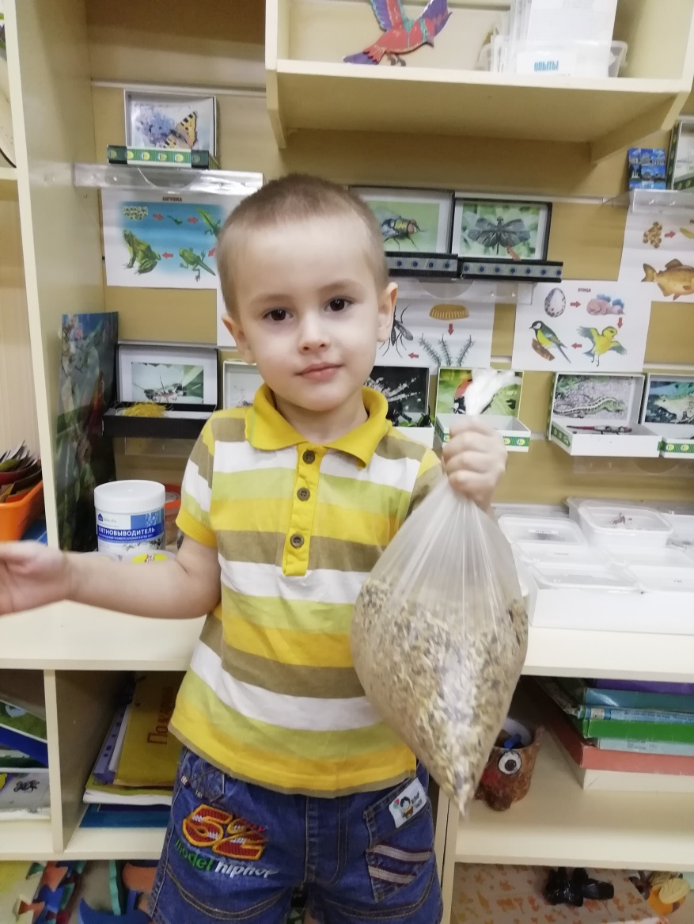
Приготовление корма для птиц

Slide 13
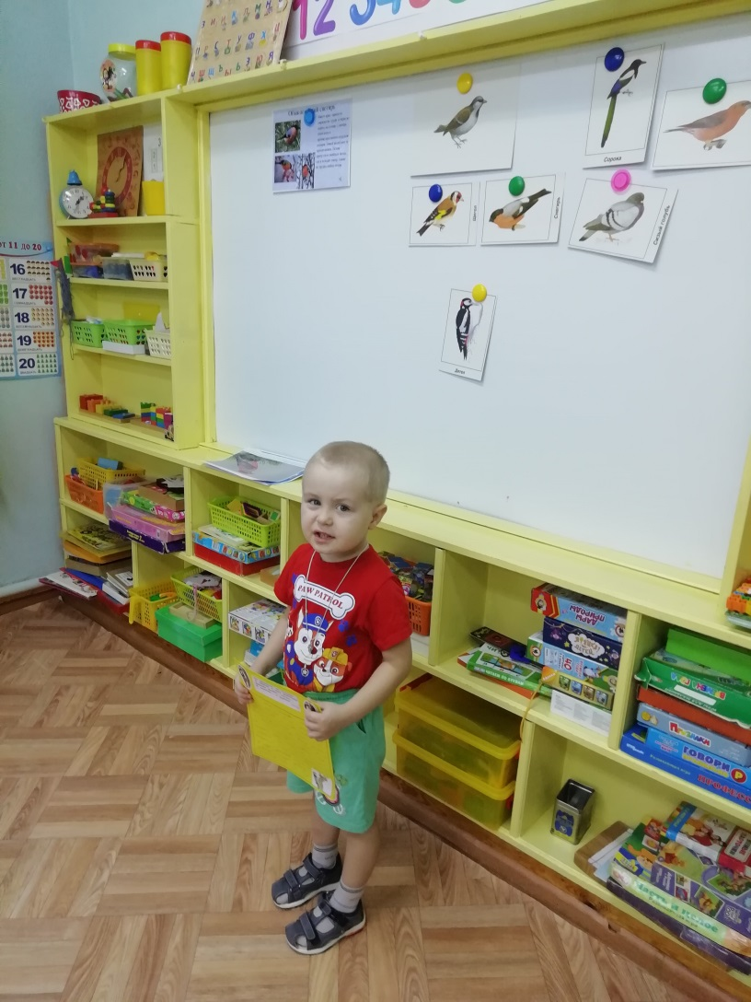
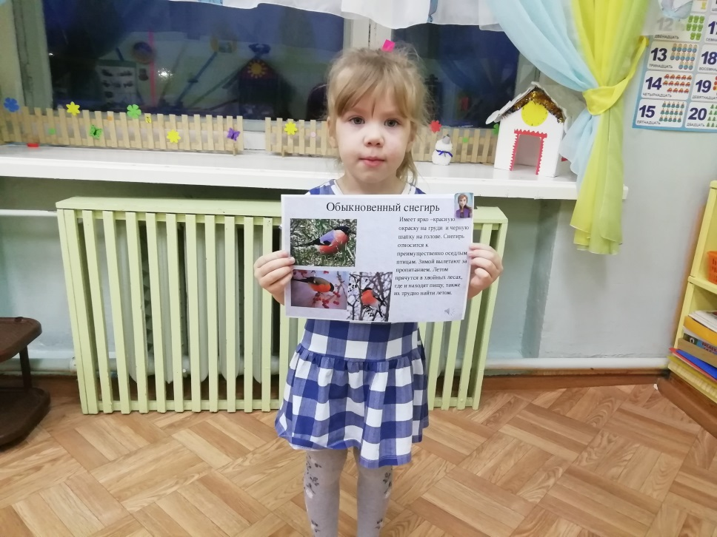
Составление описательного рассказа совместно с родителями «Вот какие птички».

Slide 14
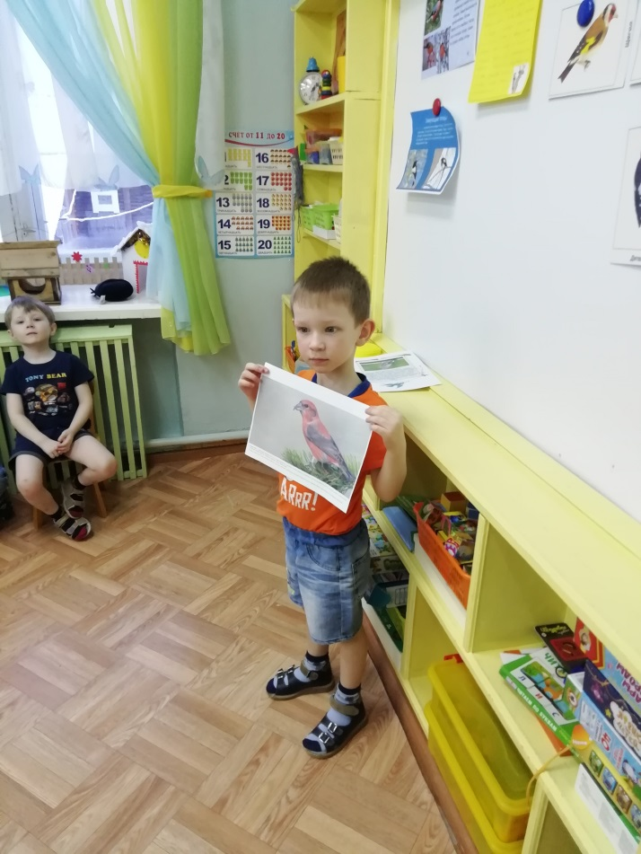
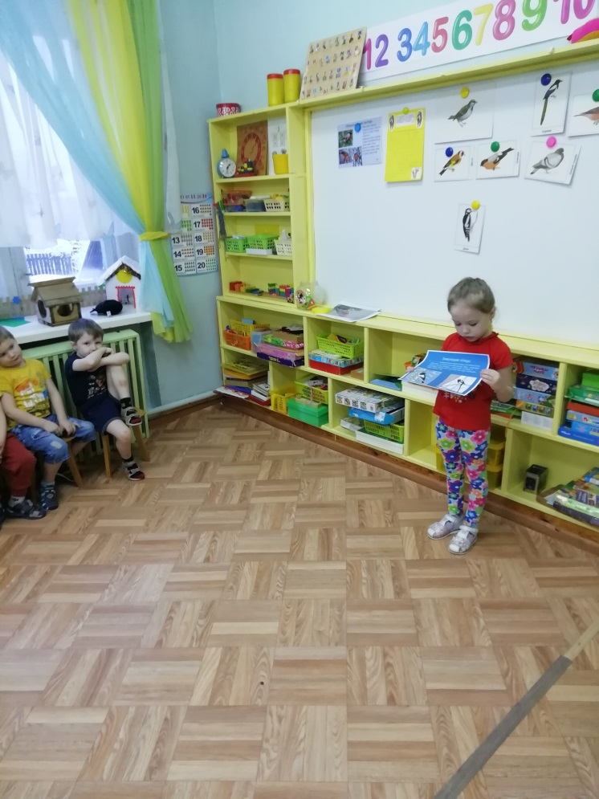
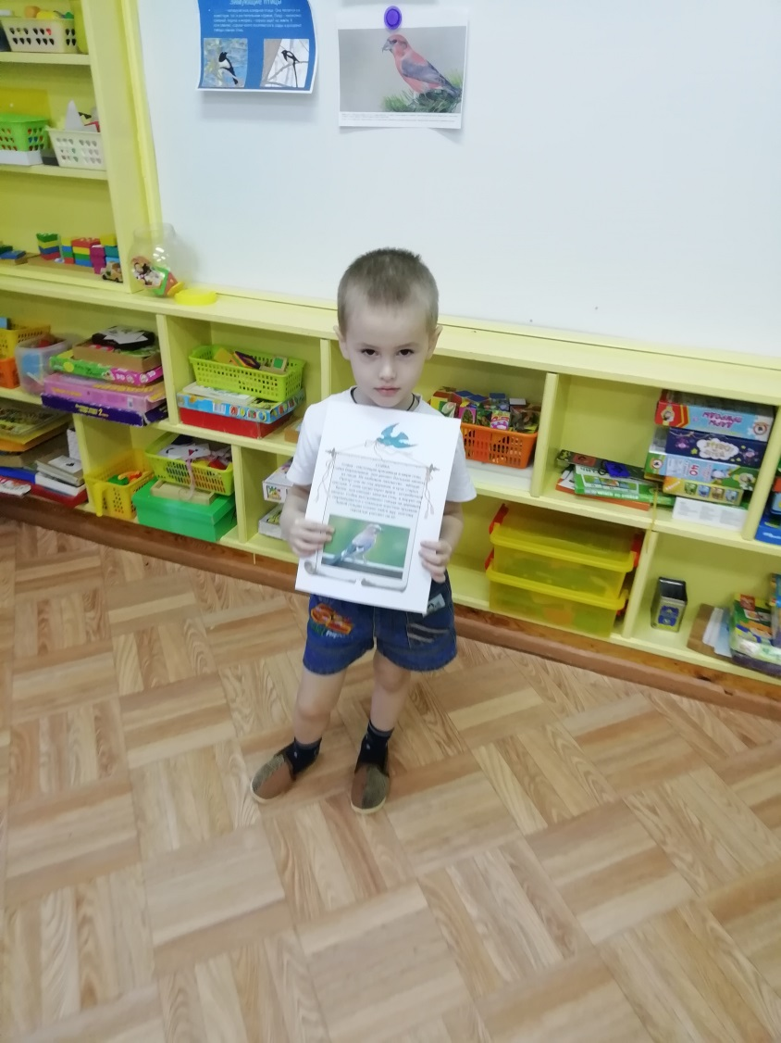

Slide 15
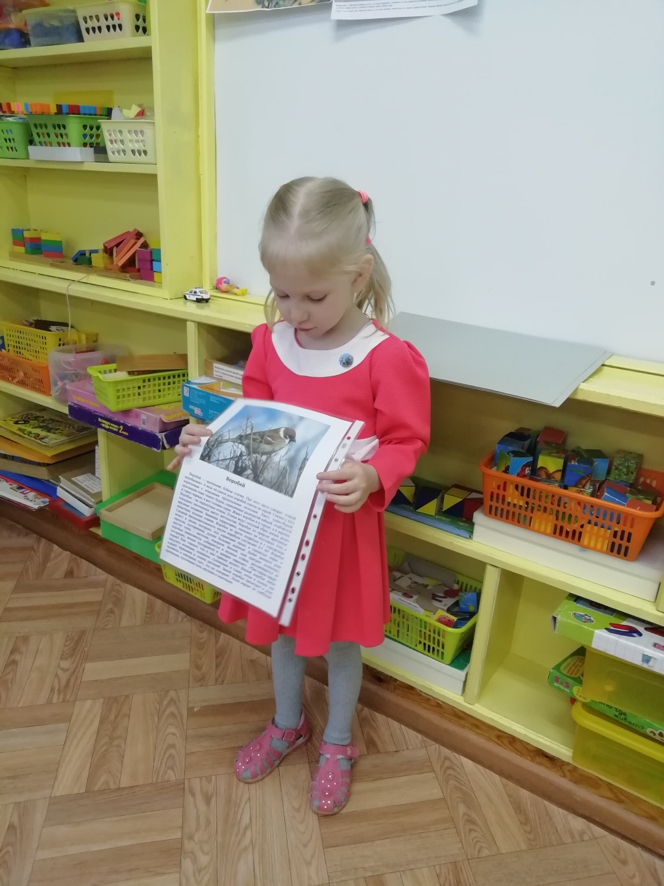
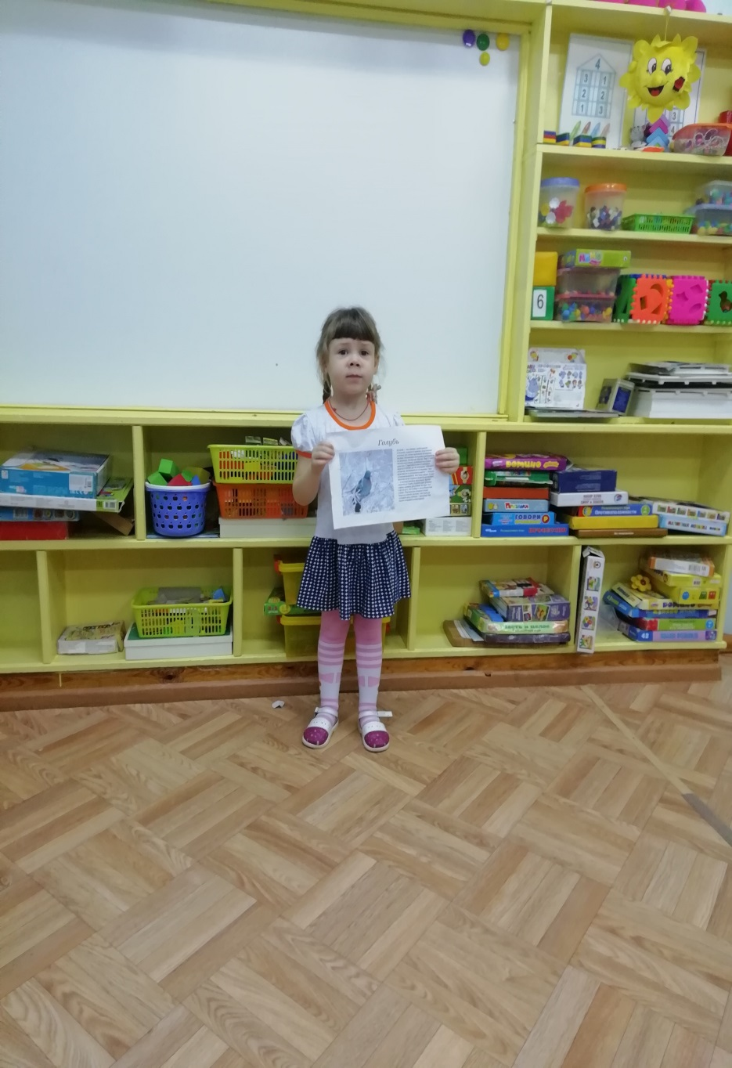

Slide 16
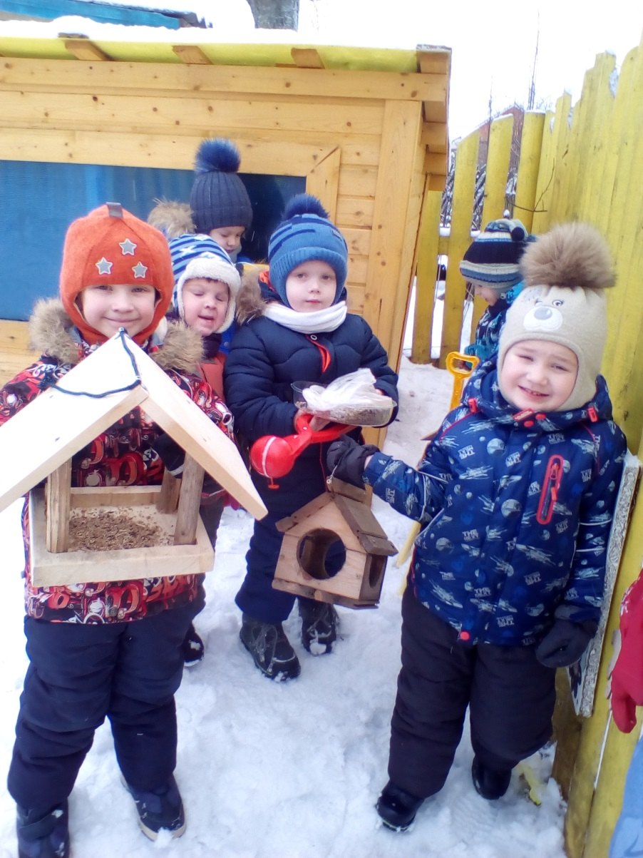
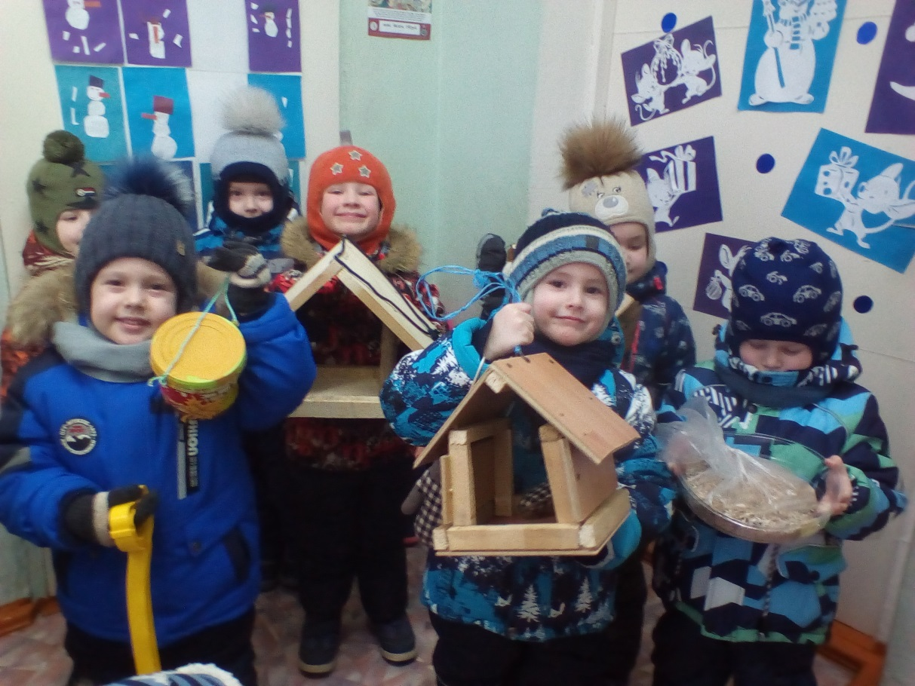
Изготовление и вывешивание кормушек

Slide 17
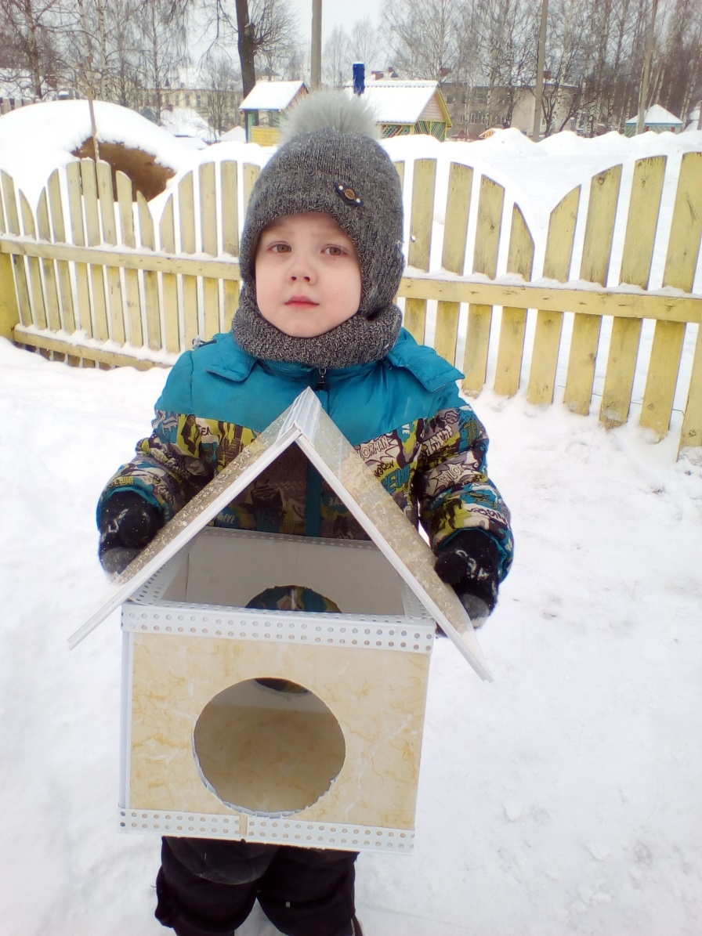
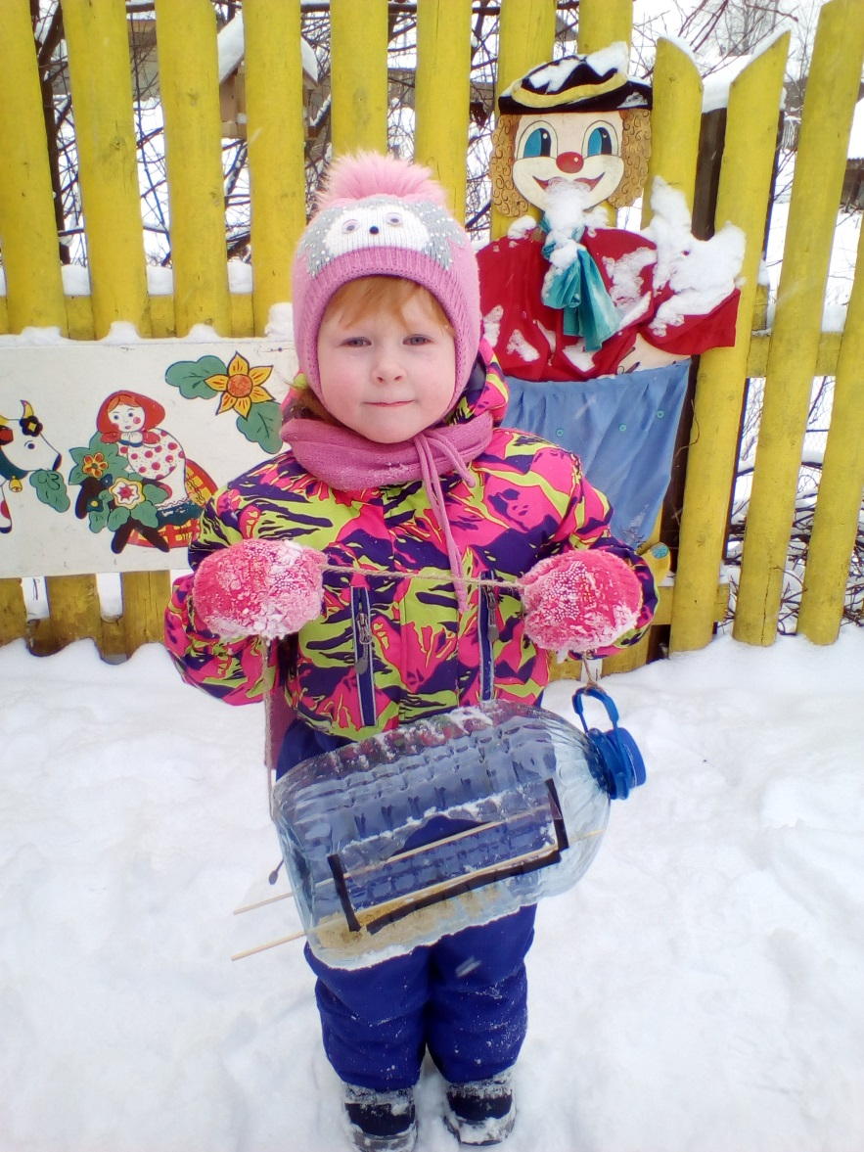

Slide 18
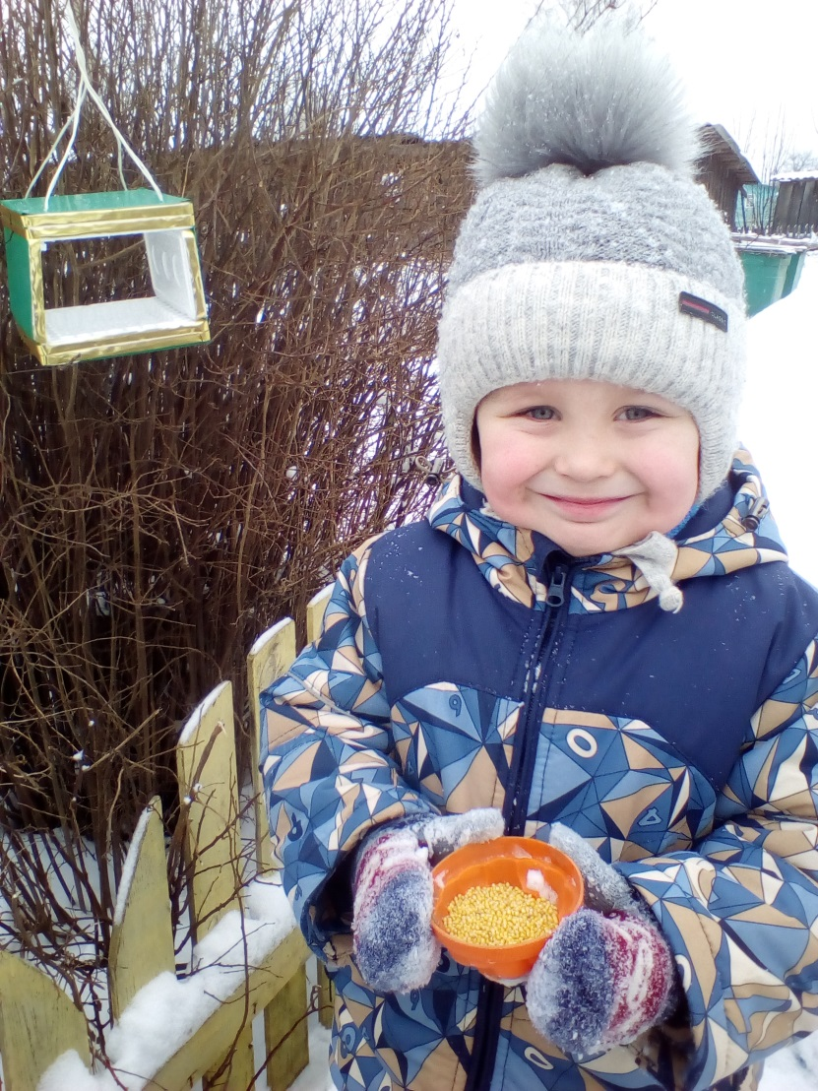
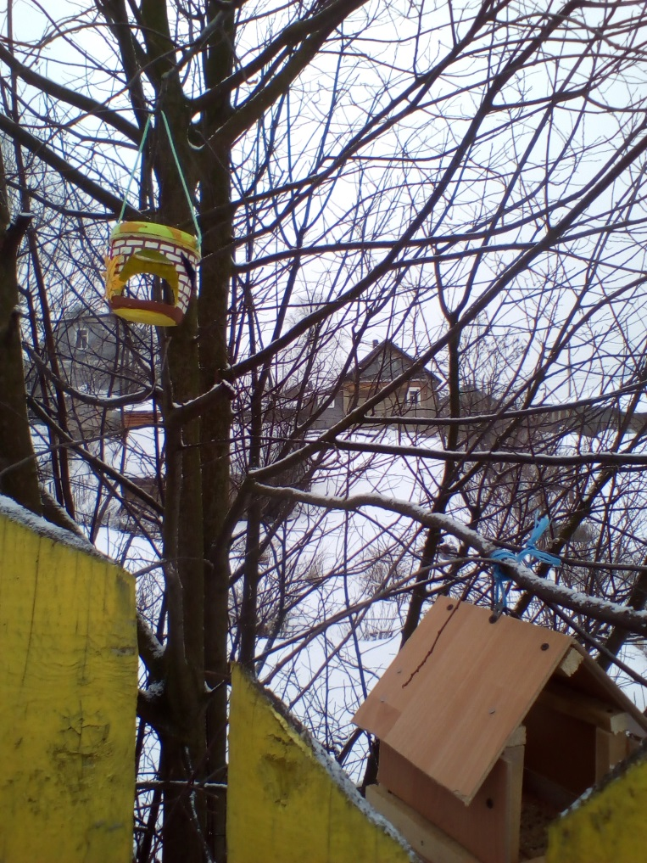
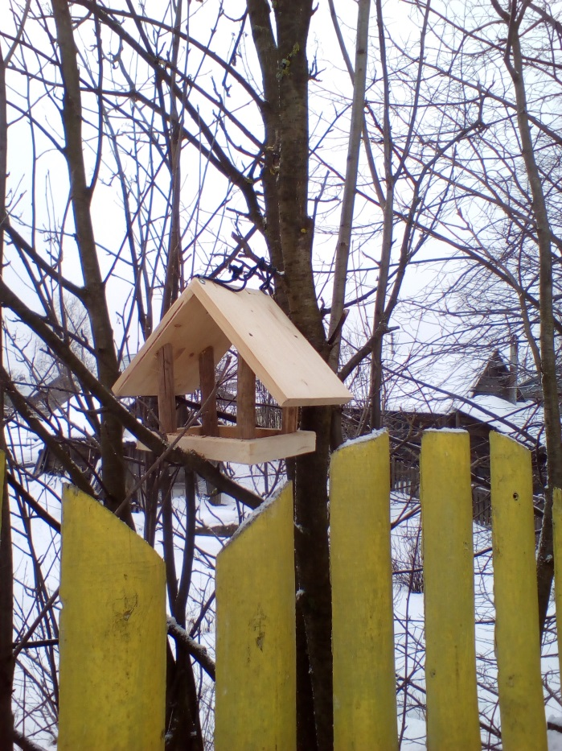

Slide 19
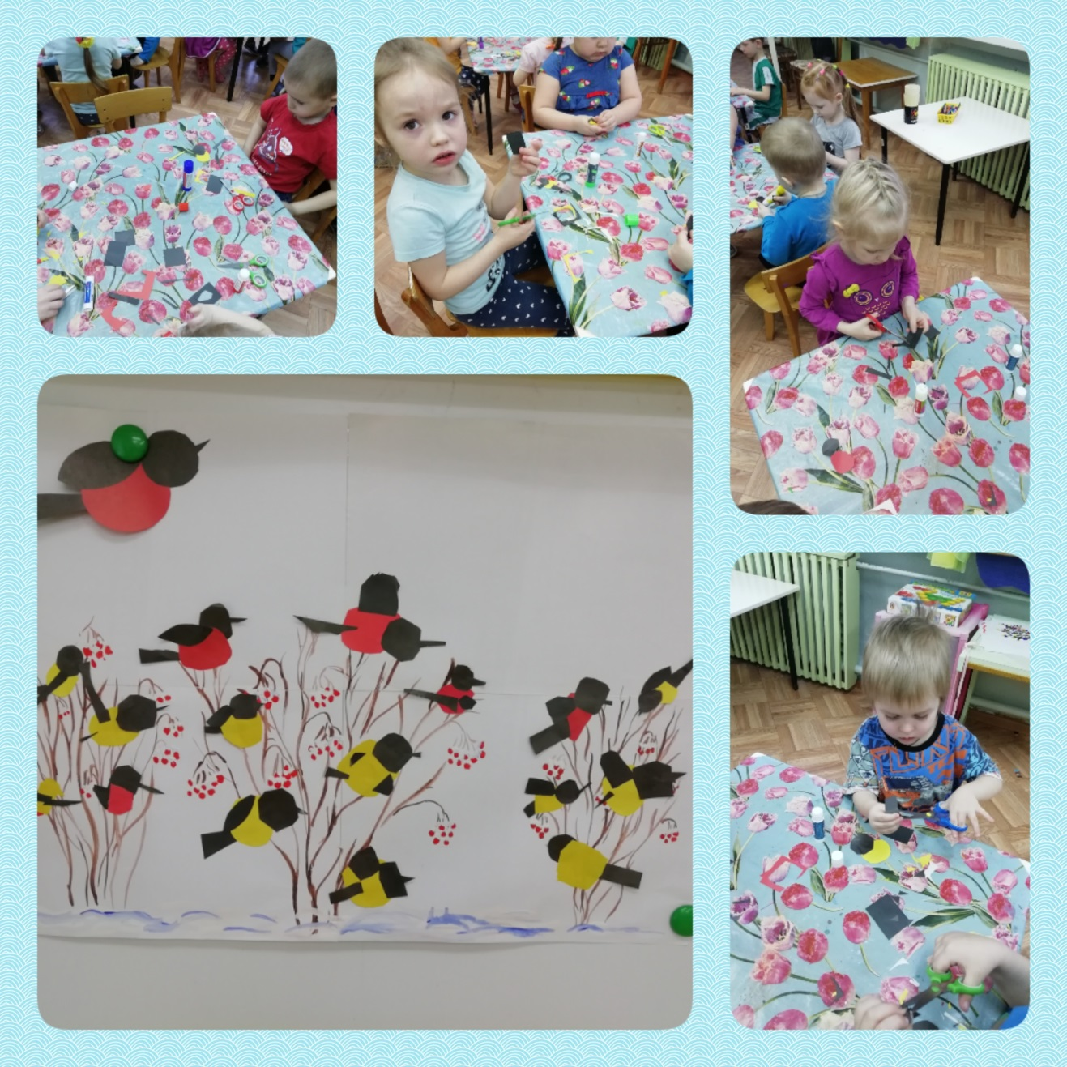
Аппликация «Снегири и синички»

Slide 20
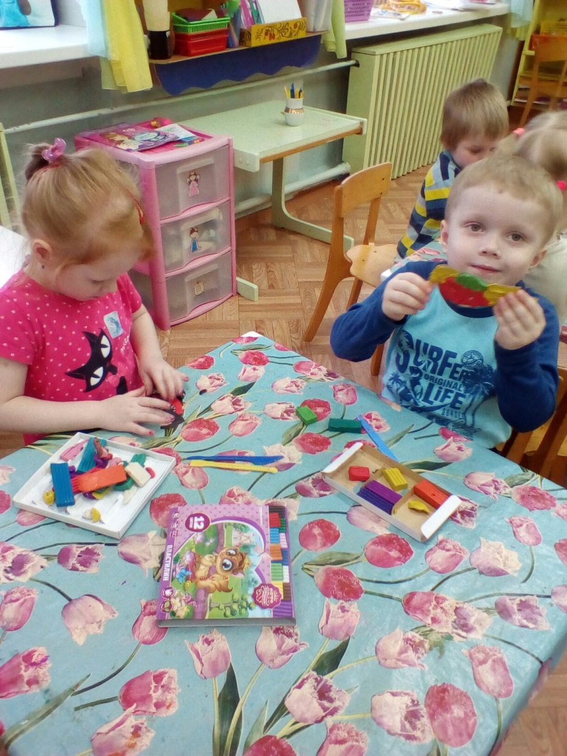
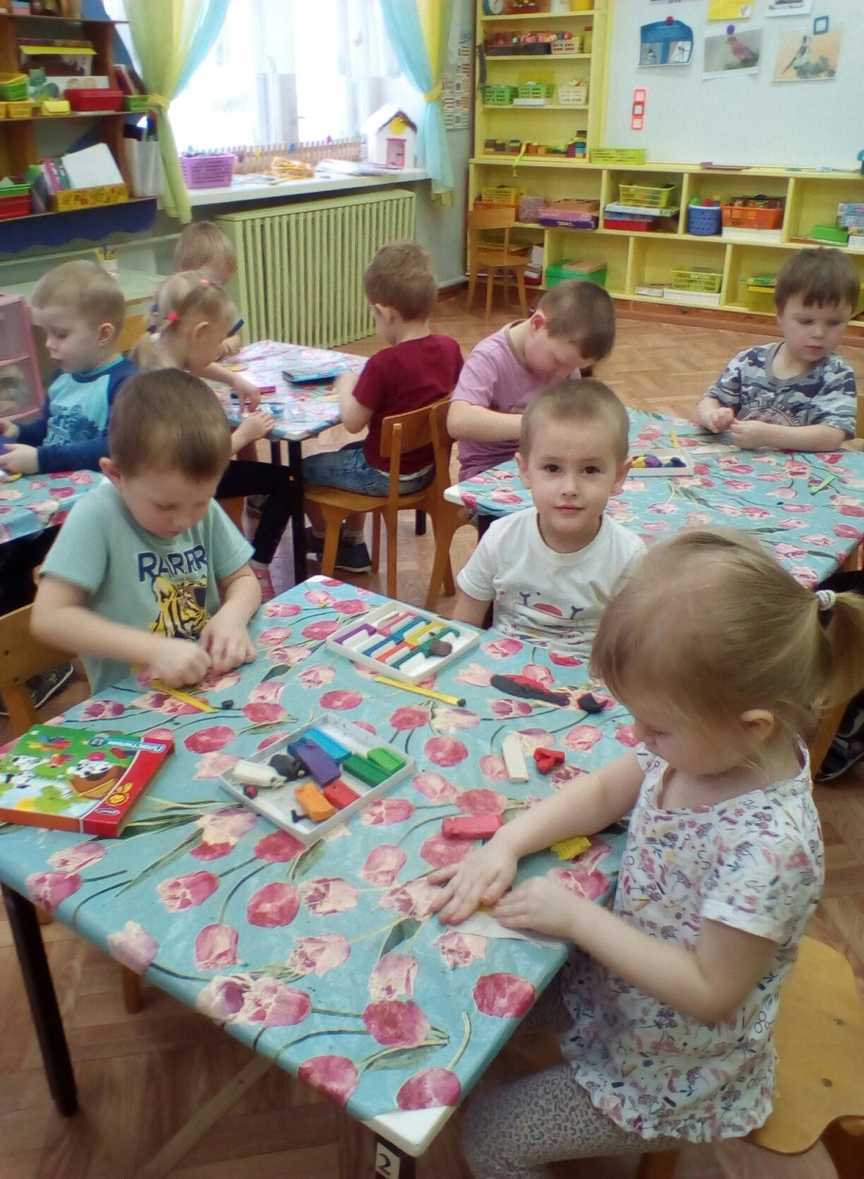
Пластилинография «Зимующие птицы»

Slide 21

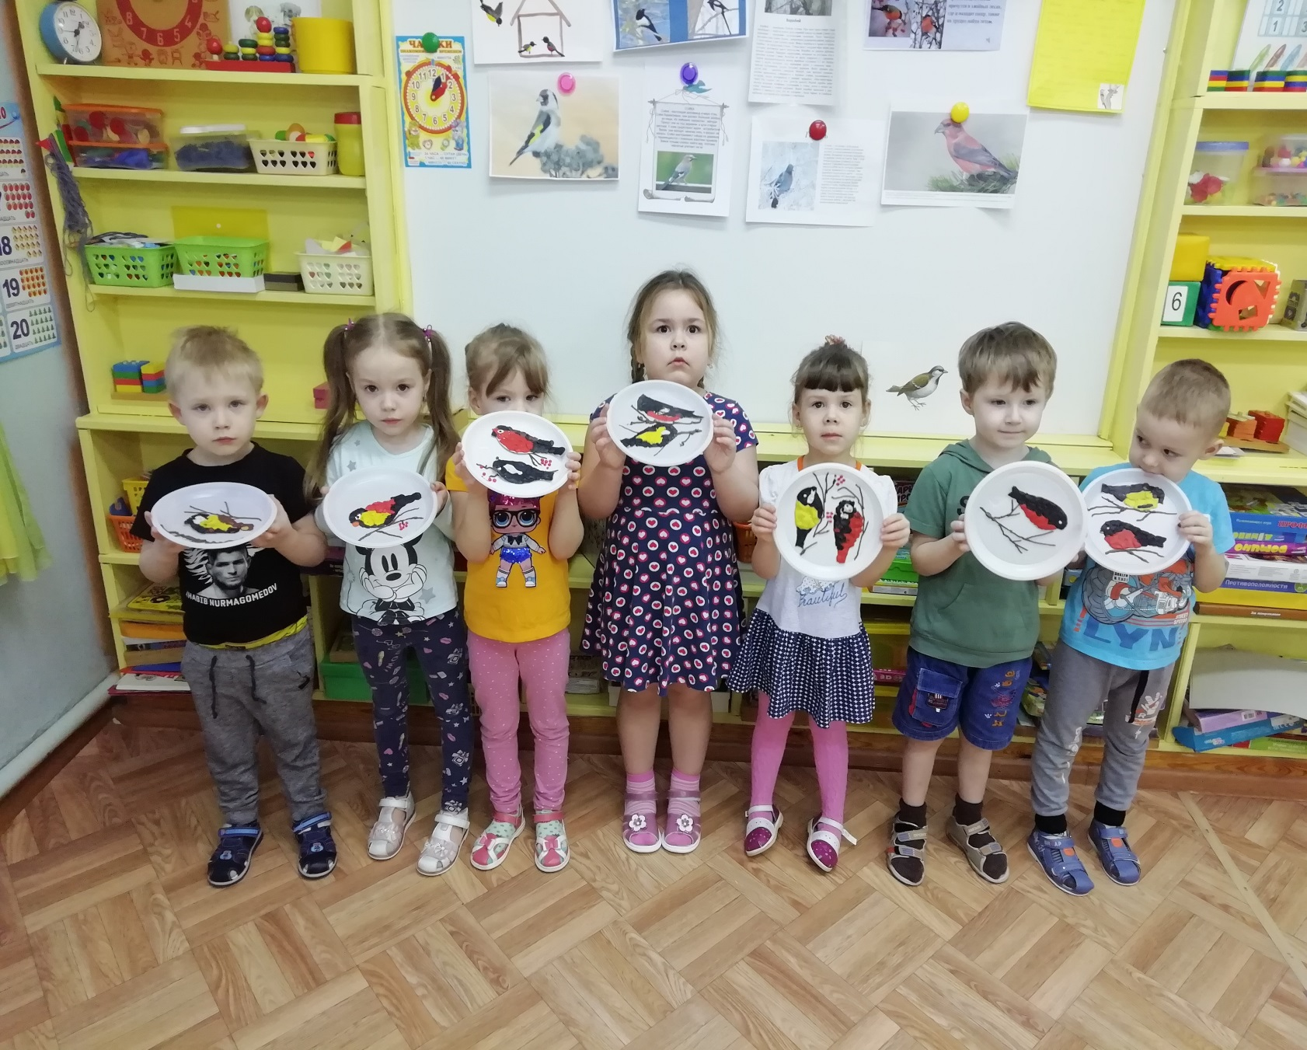

Slide 22
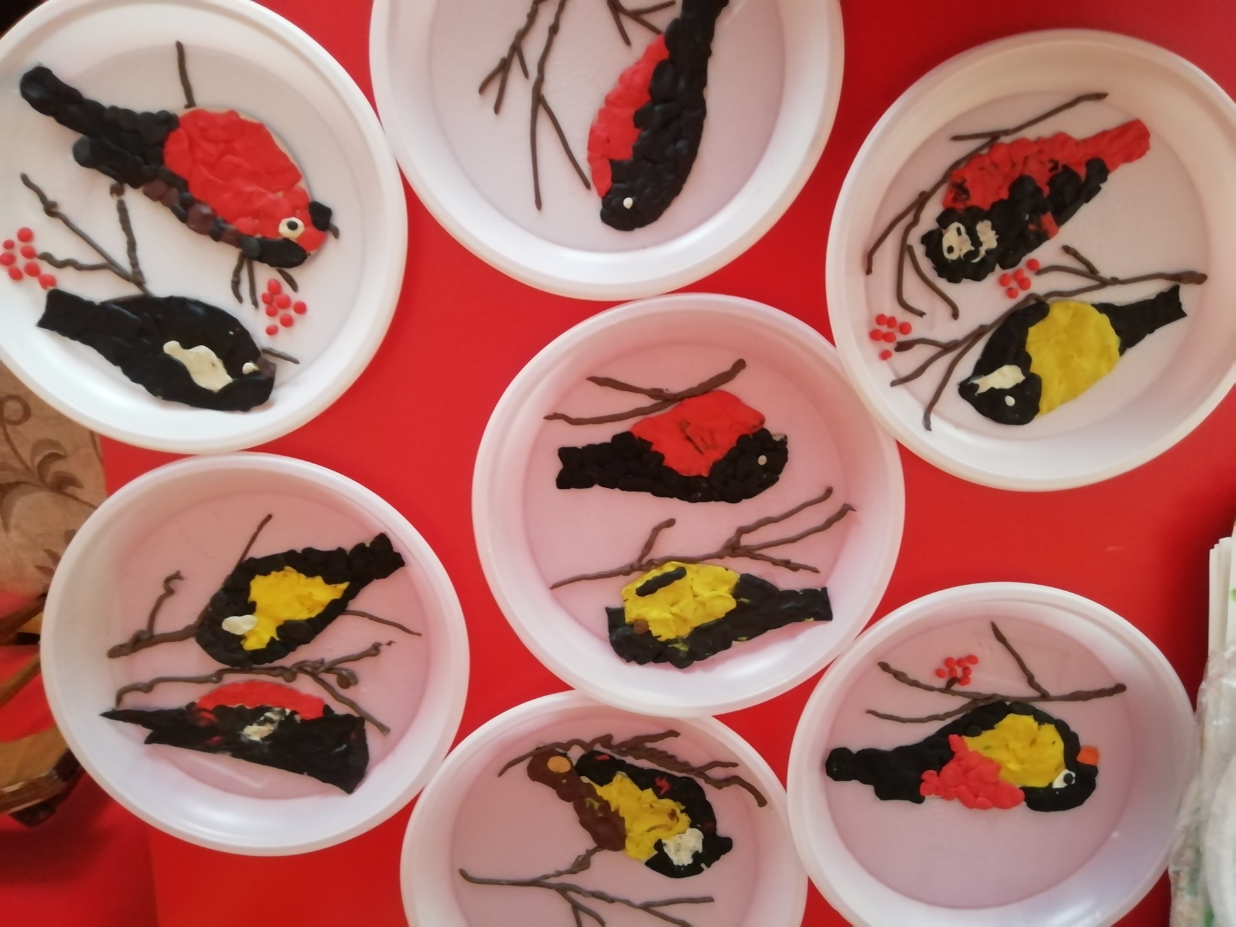

Slide 23
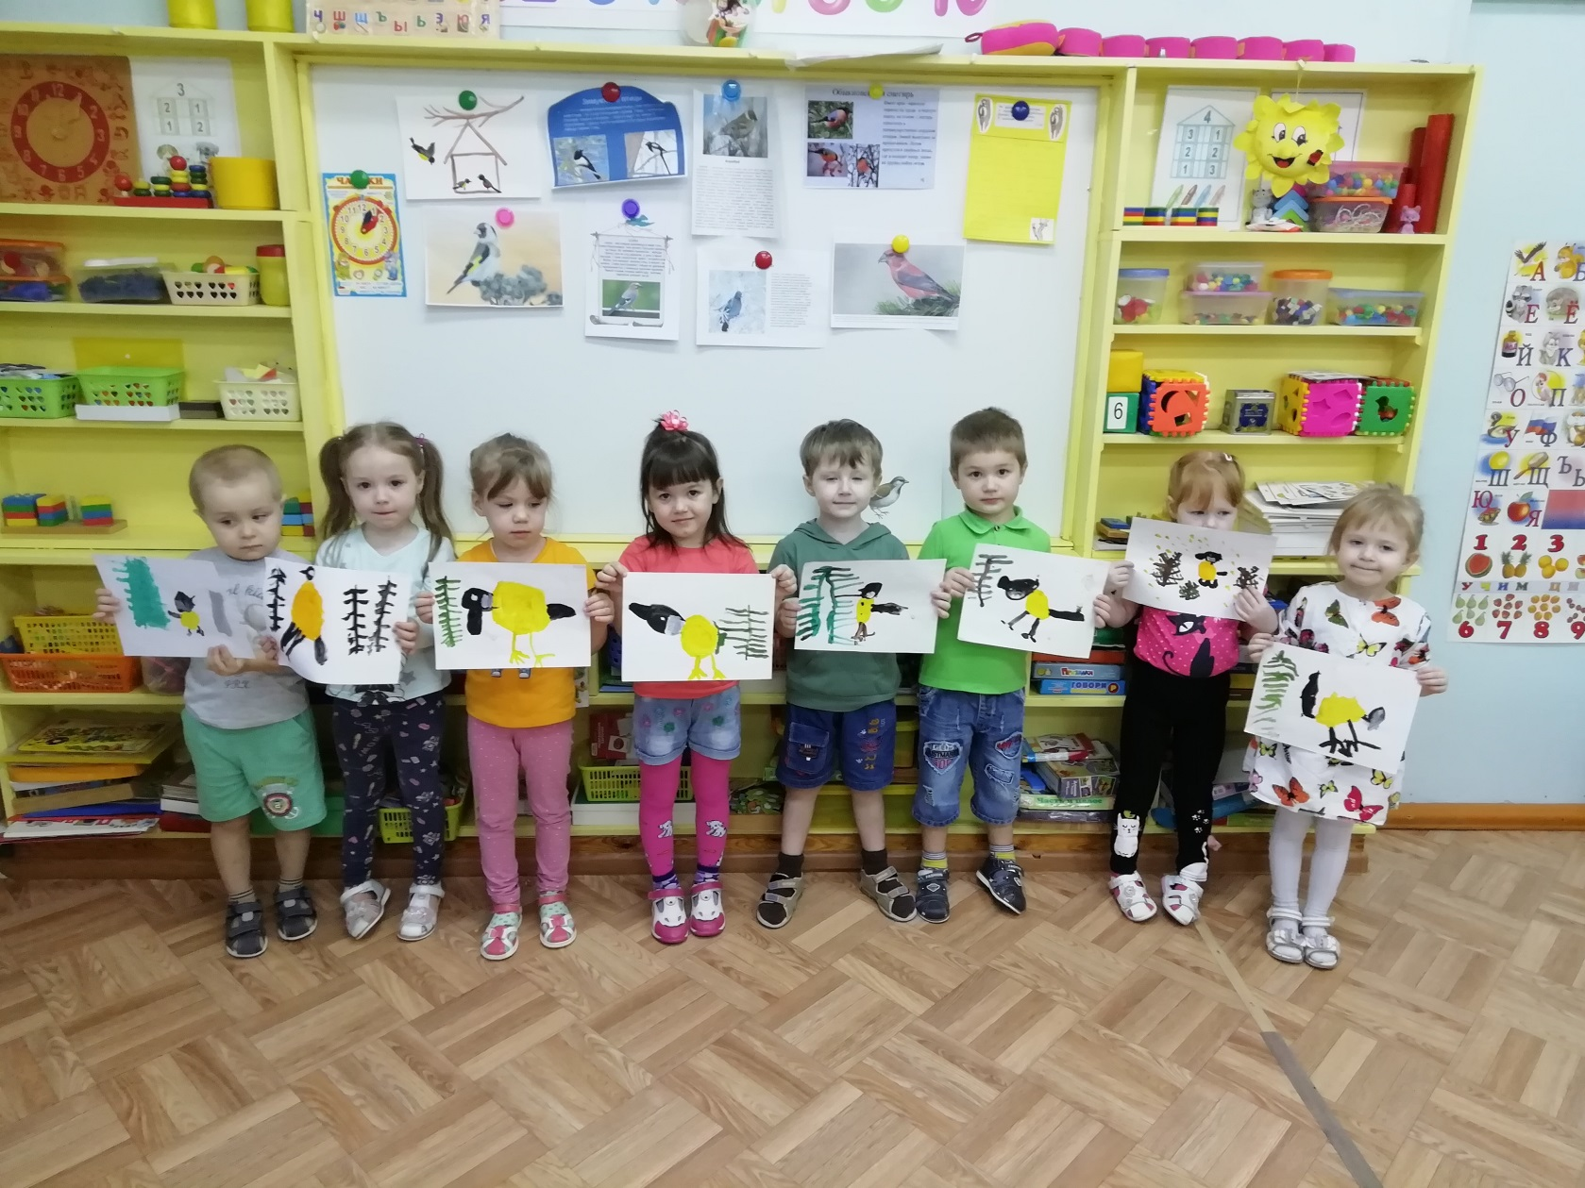
Рисование «Синичка»

Slide 24
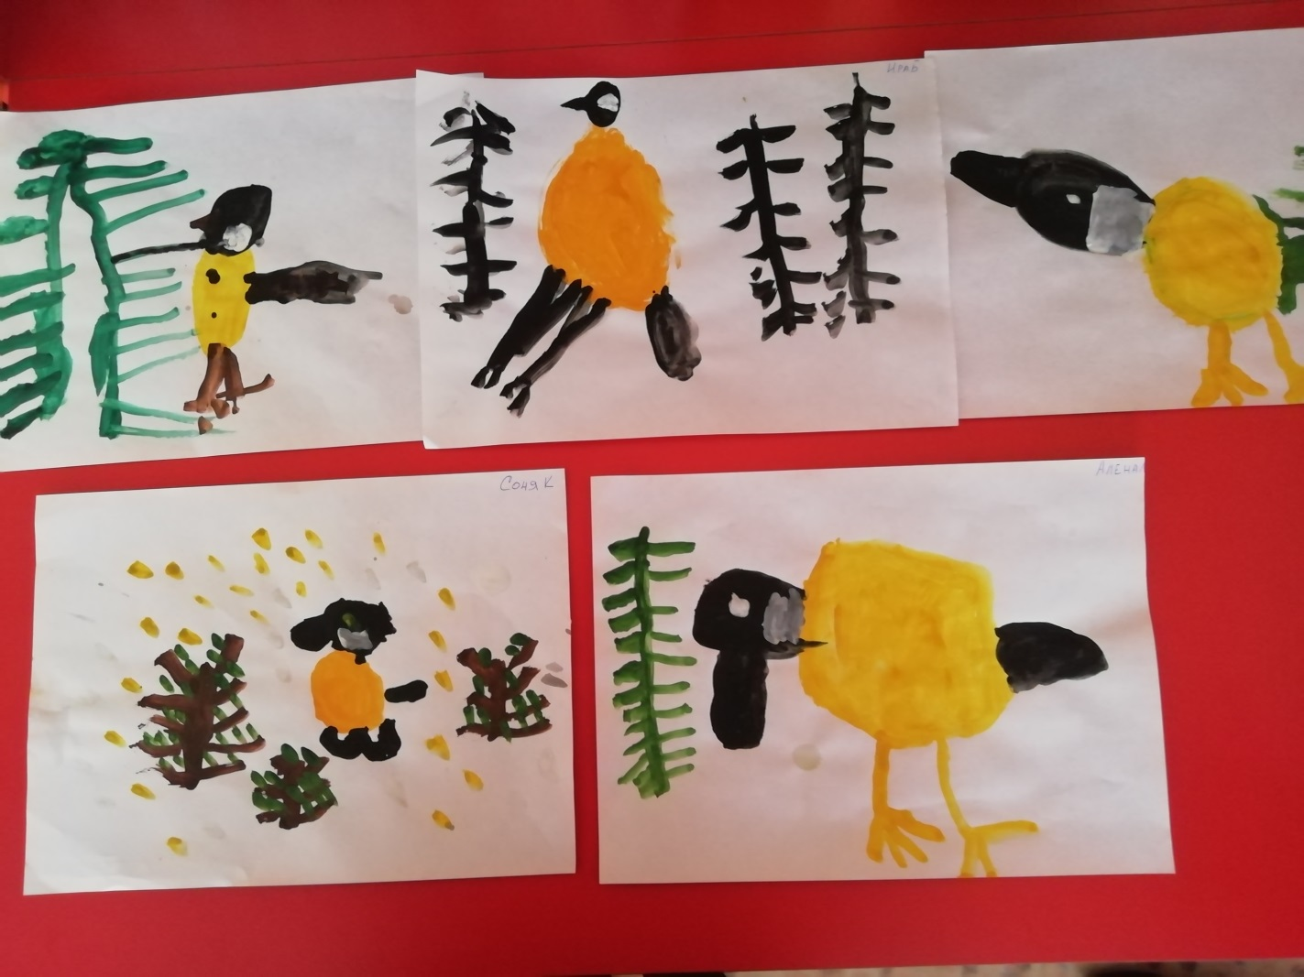
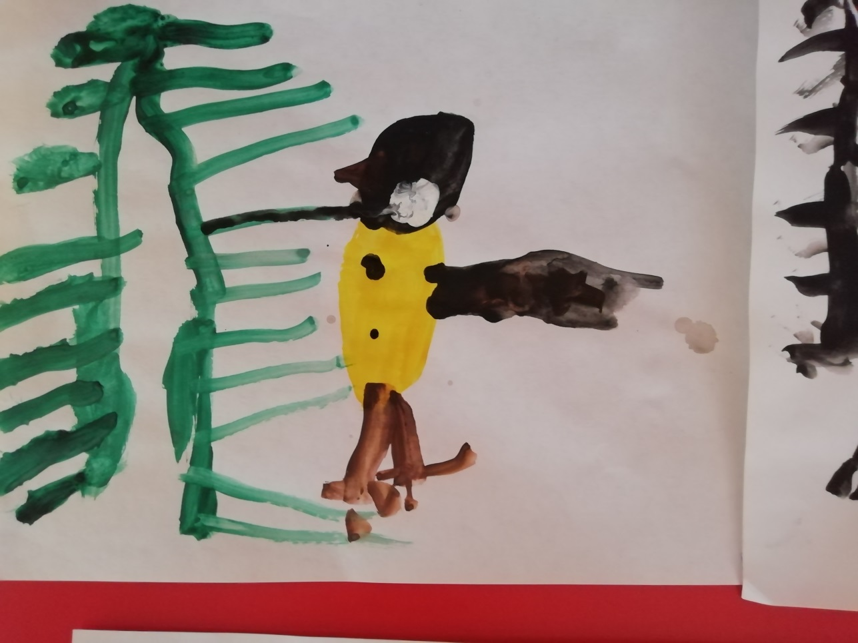

Slide 25
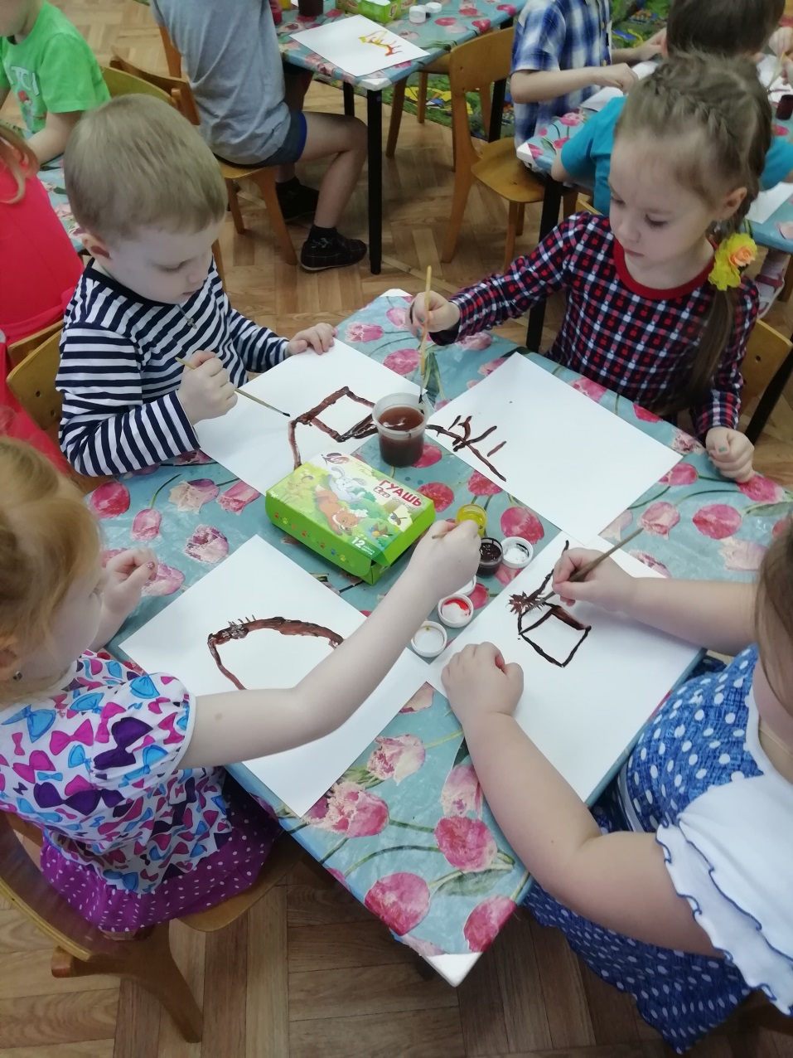
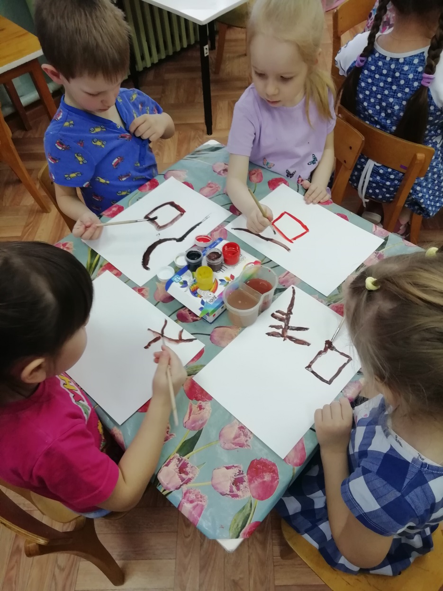
Рисование «Птички на кормушке»

Slide 26
Спасибо за внимание!

